Slide 1
Semantisatieverhaal:
Ik heb dit weekend de zolder opgeruimd. Niet zo’n leuk klusje vind ik. Ik vind het ook altijd lastig om oude spullen af te danken, weg te doen. Het liefst wil ik alles bewaren. Maar het is een kwestie van gewoon doen. Waar het om gaat, is dat je het gewoon moet doen. Ik had een hele stapel met spullen die ik wilde afdanken, wilde wegdoen. Maar waar gooi je het dan in? Als je voor gemak kiest, voor de makkelijke manier, dan gooi je het gewoon allemaal in de container. Als je het in de container gooit, belandt het afval op de vuilnisbelt. Het afval komt terecht op de vuilnisbelt. Dat is toch wel zonde. Ik word me ook bewust van hoeveel afval ik eigenlijk weggooi. Ik ga dat begrijpen. Als je mobiel defect is, kapot is, dan hoef je hem misschien nog niet direct weg te gooien. Als je scherm defect is, functioneert je mobiel misschien nog wel. Je mobiel werkt misschien nog wel. Misschien kan iemand anders een mobiel met een kapot scherm nog wel waarderen. Misschien dat iemand anders nog wel laat merken dat hij blij is met deze mobiel. Als je iemand anders blij maakt, geeft dat veel voldoening, dan geeft dat een tevreden gevoel. Ik heb dus alle spullen van mijn zolder weggegeven. Aan vrienden of familie of ik heb het naar een inzamelpunt gebracht. Bij ons in de buurt is bijvoorbeeld een container waar je textiel in kunt gooien, spullen die van stof gemaakt zijn, zoals kleren en handdoeken. Gooien jullie daar ook wel eens spullen in?

Slide 2
Gerarda Das
Mariët Koster
Mandy Routledge
Francis Vrielink
Week 37 – 10 september 2019
Niveau B

Slide 3
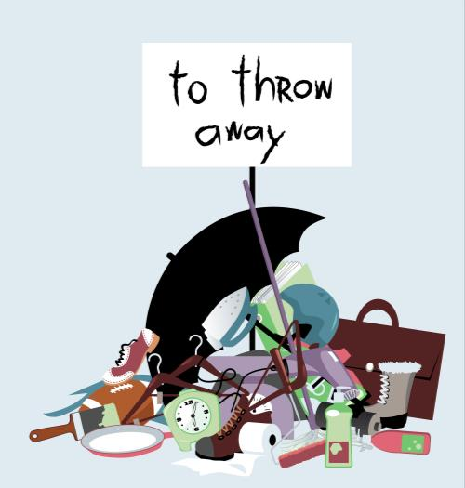
afdanken
wegdoen

Slide 4
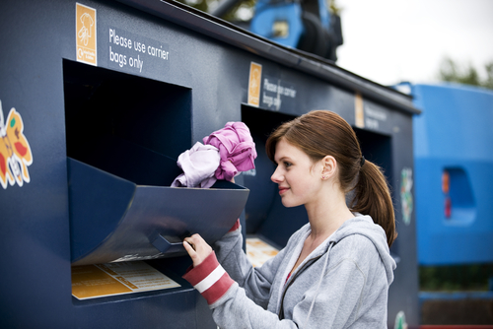
een kwestie van

Slide 5
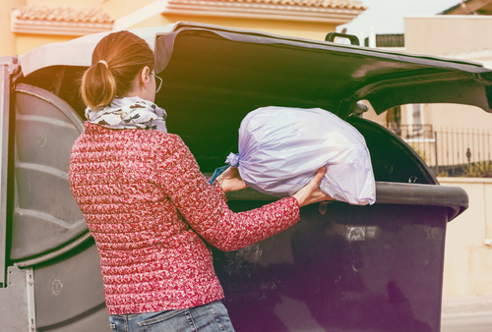
het gemak

Slide 6
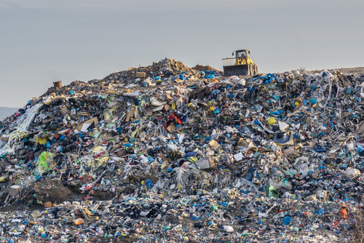
belanden

Slide 7
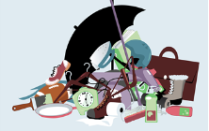
zich bewust worden van

Slide 8
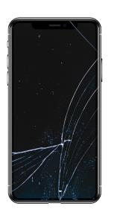
defect

Slide 9
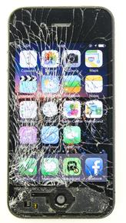
functioneren

Slide 10
waarderen

Slide 11
voldoening

Slide 12
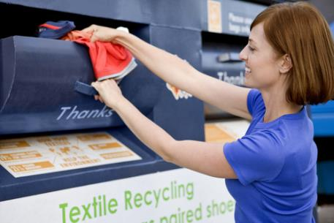
het textiel

Slide 13
Op de woordmuur:

Slide 14
bewaren
afdanken
Ik wil het liefst alles bewaren.
Ik vind het lastig om oude spullen af te danken.

Slide 15
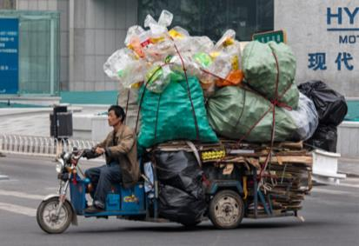
het gemak
het ongemak
Als je voor gemak kiest, gooi je het in de container.
Als je je afval weg brengt, veroorzaakt dat ongemak.

Slide 16
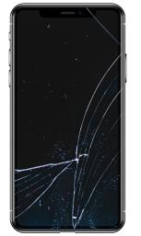
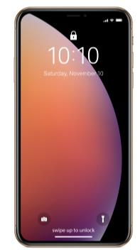
defect
intact
Als je mobiel defect is, hoef je hem niet weg te gooien.
Deze mobiel is nog helemaal intact.

Slide 17
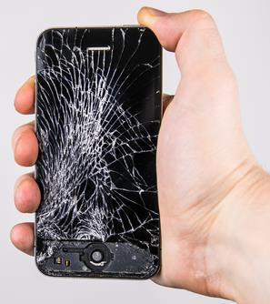
functioneren
weigeren
Het scherm is kapot, maar de mobiel functioneert nog.
Deze mobiel weigert. Hij gaat niet meer aan.

Slide 18
de voldoening
de onvrede
Iemand anders blij maken, geeft veel voldoening.
Spullen zomaar weggooien, zorgt voor onvrede.

Slide 19
het textiel
het katoen
het linnen
de wol
de zijde

Slide 20
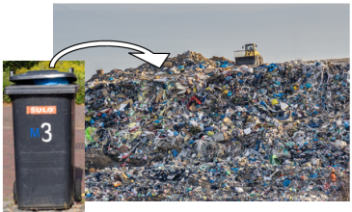
belanden = terechtkomen
Afval dat je in de container gooit, belandt op de vuilnisbelt.
waarderen = laten merken dat je blij bent met iets (of iemand)
Zij kan de kapotte mobiel
nog wel waarderen.

Slide 21
een kwestie van = een zaak van (waar het om gaat)
Oude spullen weggooien vind ik lastig, maar het is een kwestie van gewoon doen.

Slide 22
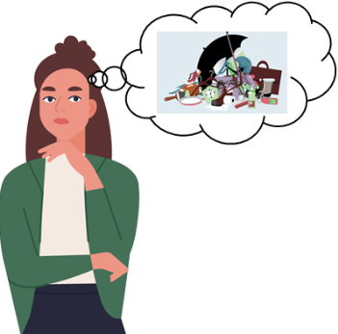
zich bewust worden van = gaan begrijpen, doorkrijgen
Ik word me steeds meer bewust van wat ik allemaal weggooi.

